Slide 1
二面体群
计11
苏禹畅

Slide 2
目录
一 、二面体群的定义
二 、二面体群的元素
三 、二面体群的子群

Slide 3
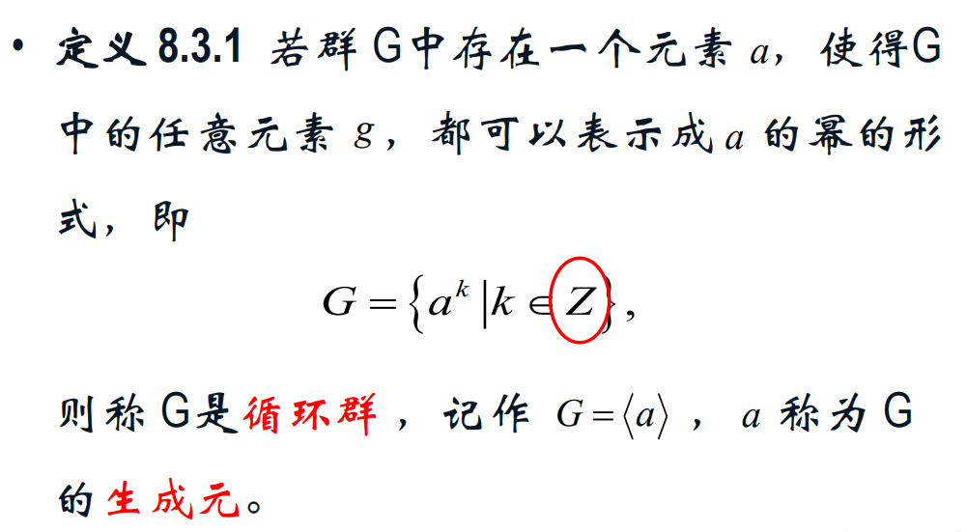
生成元的定义
课本上的生成元——循环群中

Slide 4
生成元的定义
循环群之外呢？
群中元素可以由最小数目个群元的乘积生成，这组群元称为该群的生成元。

Slide 5
二面体群的定义

Slide 6
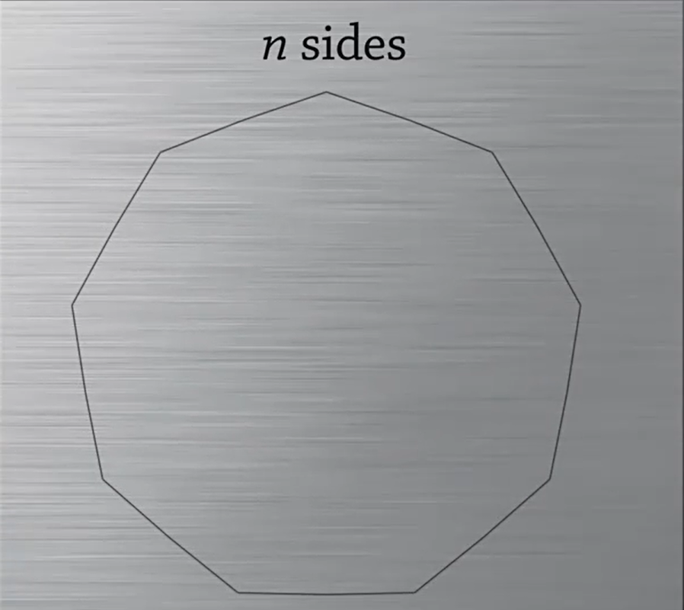
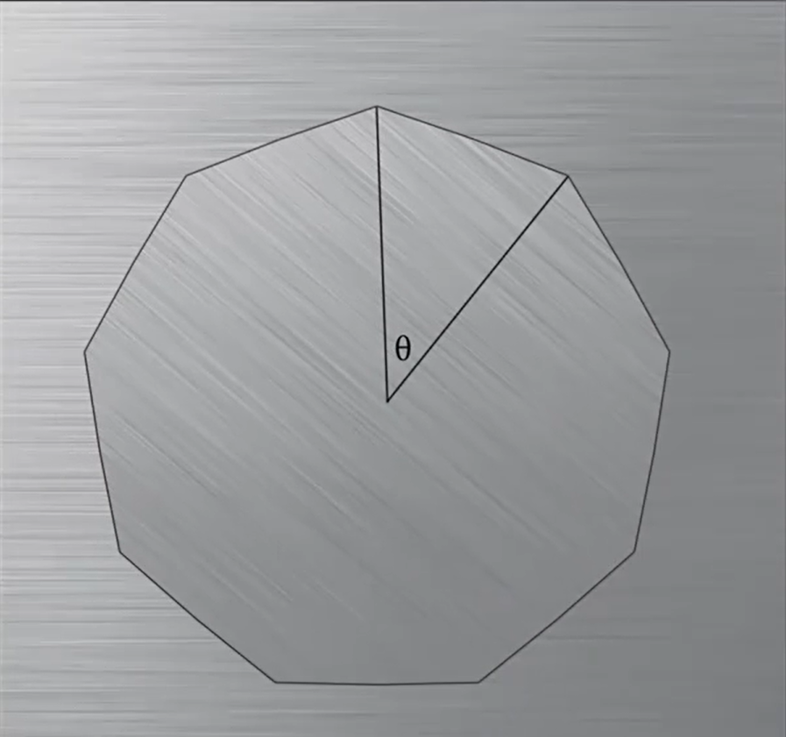
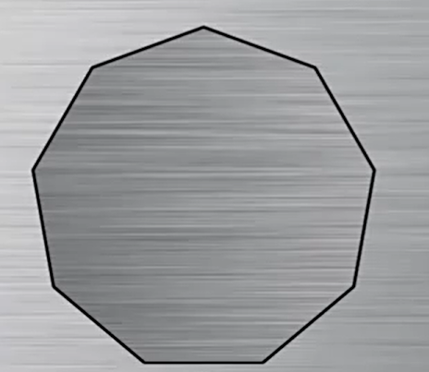
二面体群的定义
平面上正n边形的保距变换群称为二面体群，记为D2n
全体对称的集合

Slide 7
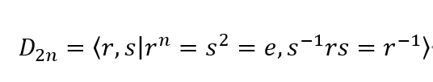

二面体群的定义
代数定义

Slide 8
二面体群的元素

Slide 9

二面体群的元素
共2n个元素

Slide 10


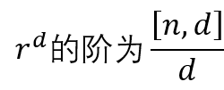
二面体群的元素
一个简单的引理：
元素的阶：
2阶

Slide 11
二面体群的子群

Slide 12





二面体群的子群
群中有两类元素：

Slide 13


二面体群的子群
第一类：只包含旋转的子群
第二类：只包含轴对称的子群

Slide 14

二面体群的子群
两类元素均包含的子群：

Slide 15
二面体群的子群
第三类子群：既包含旋转又包含轴对称

Slide 16
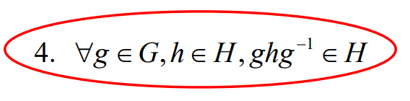


二面体群的正规子群

Slide 17




Slide 18



Slide 19



Slide 20




Slide 21


二面体群的正规子群总结

Slide 22
感谢聆听！

